Slide 1





UỶ BAN NHÂN DÂN HUYỆN AN LÃO
TRƯỜNG TIỂU HỌC QUANG TRUNG
MÔN : TIẾNG VIỆT
Bài 63 : iêng iêm yên - Tiết 2
Giáo viên : Nguyễn Thị Thu Huyền

Slide 2
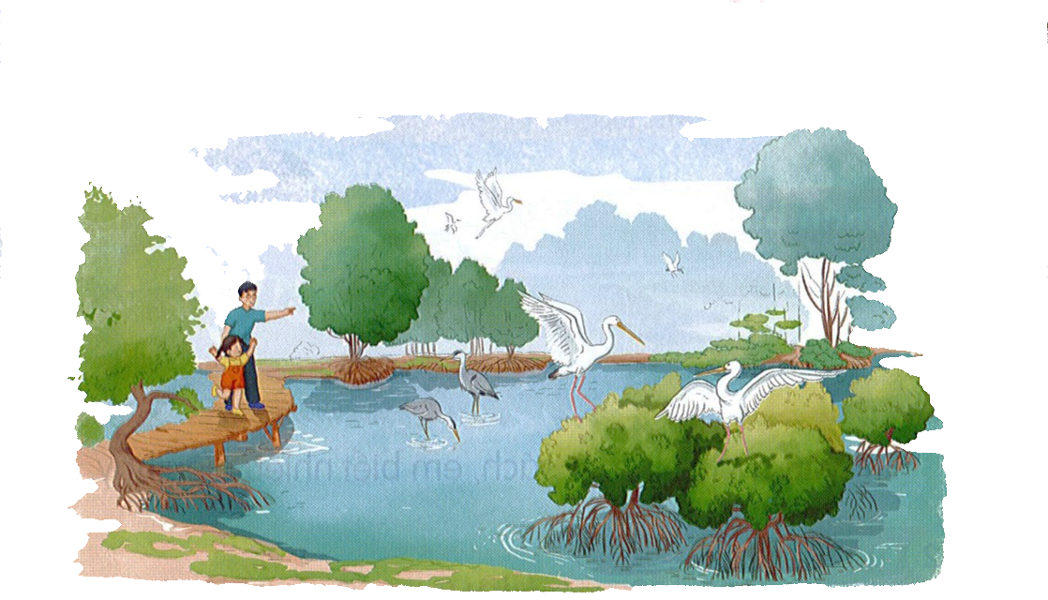
Đọc
6
1
2
3
Hà theo bố đến sân chim. Sân chim có cò, diệc, sáo, bồ nông,… Hà chăm chú nhìn những đàn cò trắng, diệc xám bay liệng, đậu kín trên những ngọn cây. Sau một ngày đi kiếm ăn, từng đàn chim ríu rít về tổ, trông thật yên bình.
4

Slide 3
bay liệng
kiếm ăn
yên bình
Notes:
Luyện luôn từ khó đọc nhé!

Slide 4
Hà chăm chú nhìn những đàn cò trắng, diệc xám bay liệng, đậu kín trên những ngọn cây.

Slide 5
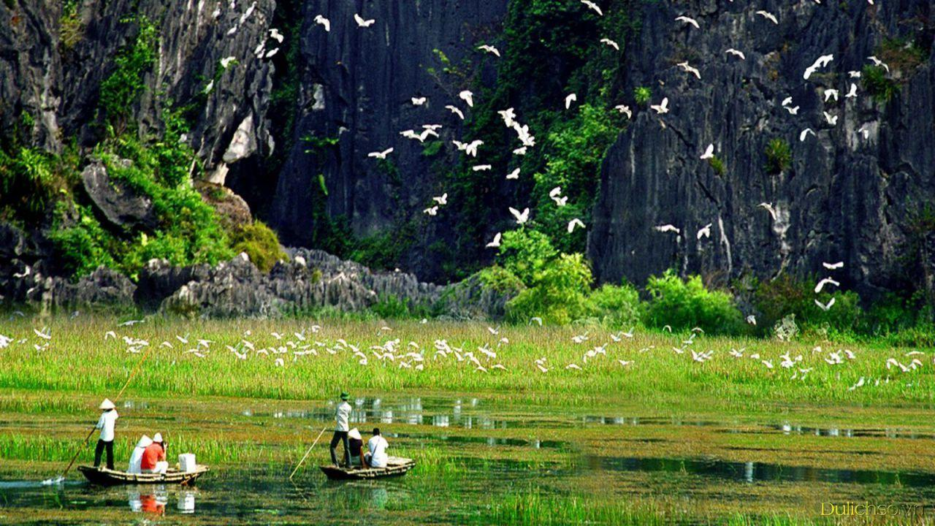

Slide 6
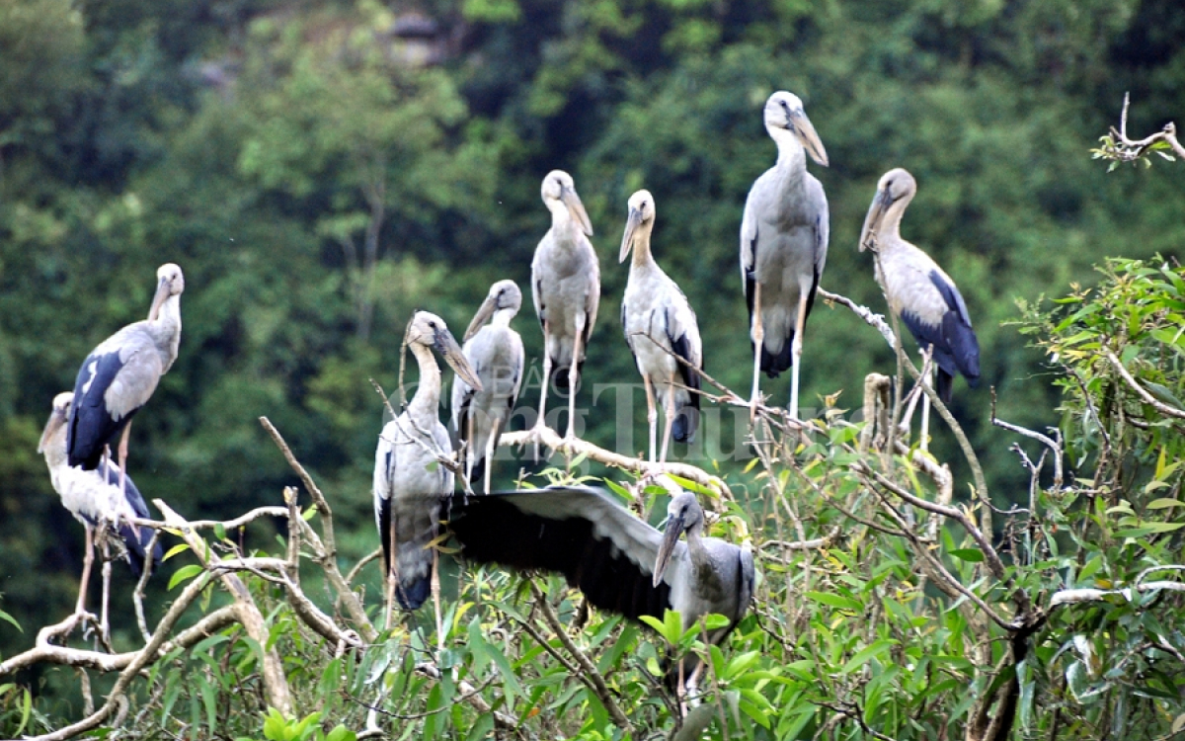

Slide 7
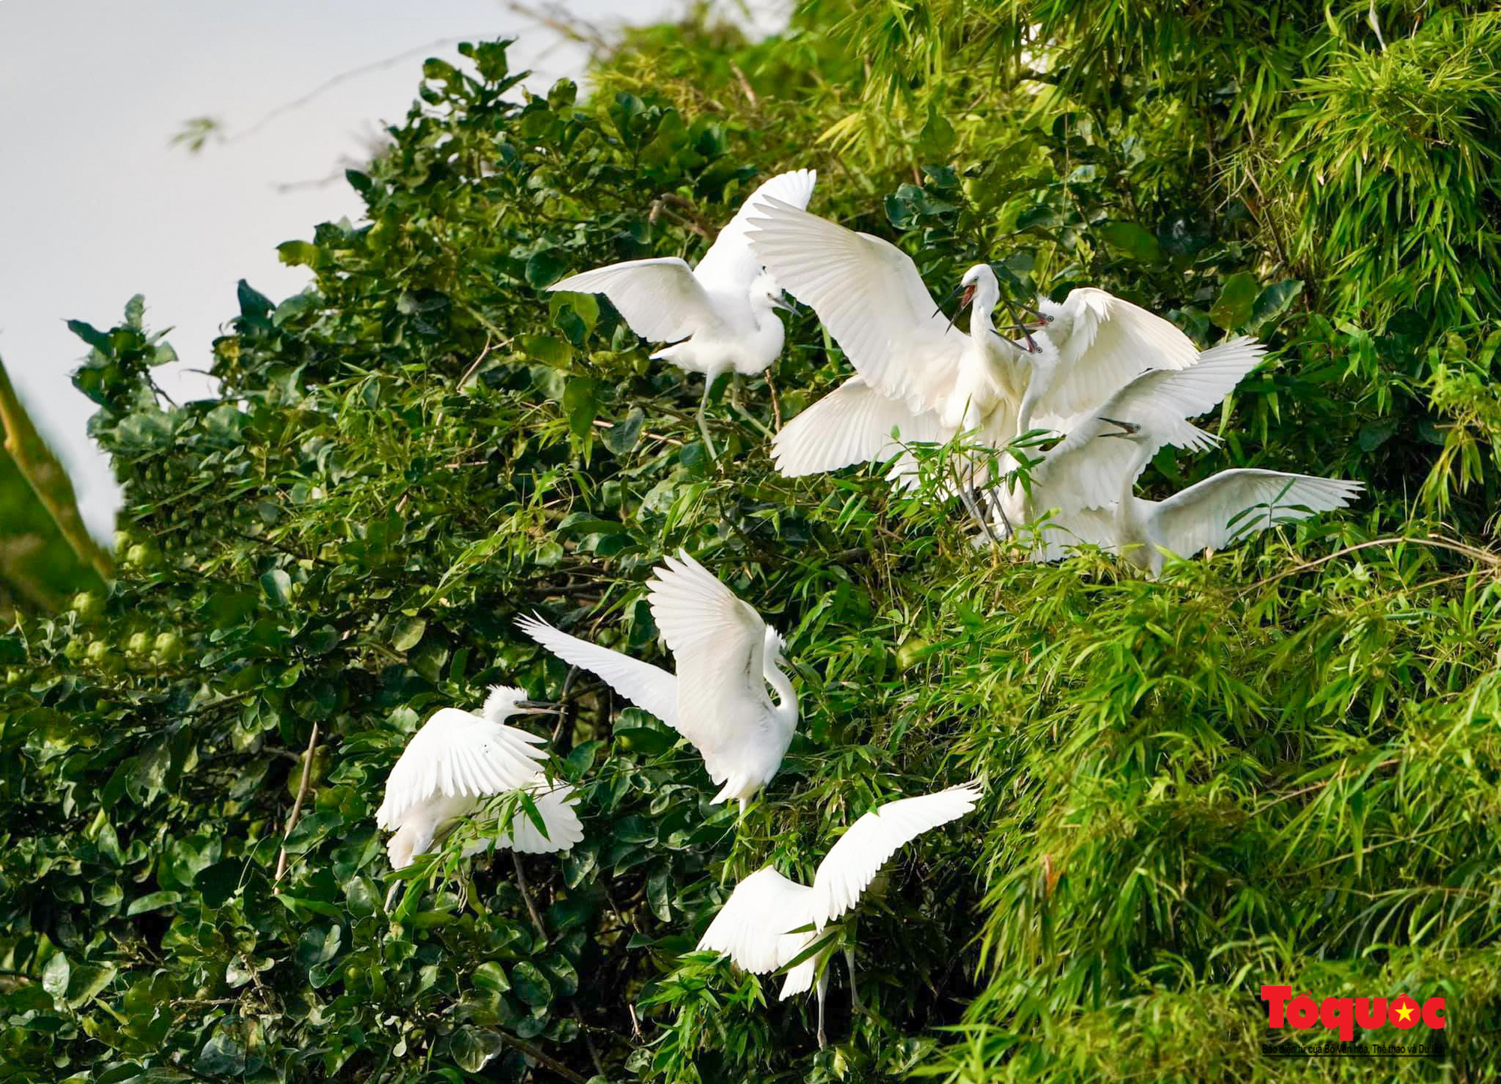

Slide 8
Hà theo bố đến sân chim. Sân chim có cò, diệc, sáo, bồ nông,… Hà chăm chú nhìn những đàn cò trắng, diệc xám bay liệng, đậu kín trên những ngọn cây. Sau một ngày đi kiếm ăn, từng đàn chim ríu rít về tổ, trông thật yên bình.
Đàn chim làm gì sau một ngày đi kiếm ăn?
Hà theo bố đi đâu?
Sân chim có những loài chim nào?

Slide 9
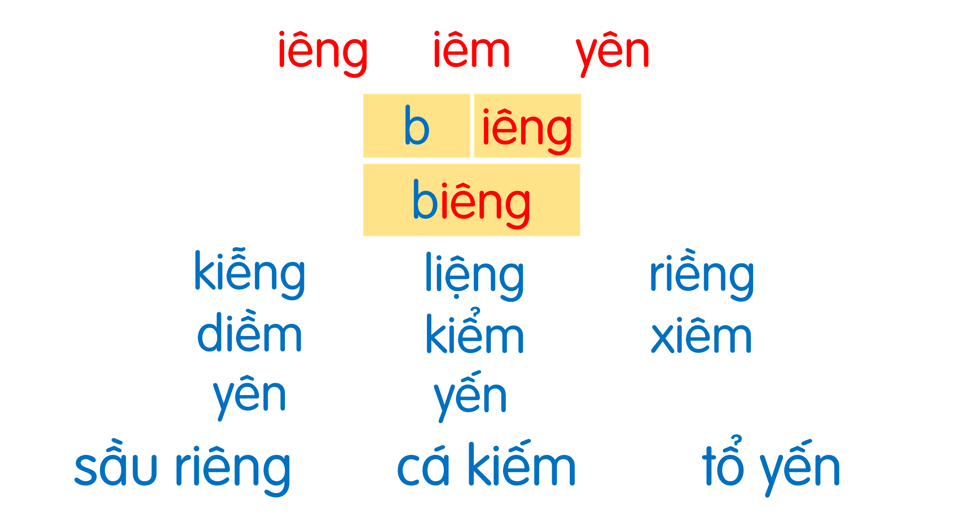
Hà theo bố đến sân chim. Sân chim có cò, diệc, sáo, bồ nông,… Hà chăm chú nhìn những đàn cò trắng, diệc xám bay liệng, đậu kín trên những ngọn cây. Sau một ngày đi kiếm ăn, từng đàn chim ríu rít về tổ, trông thật yên bình.

Slide 10
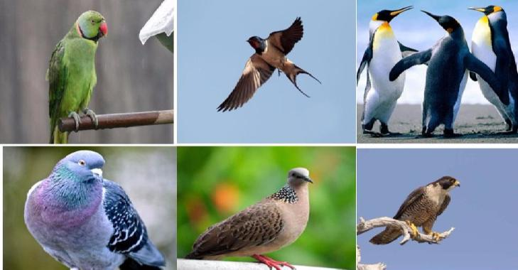
7
Nói
Loài chim

